Slide 1

III Simpósio Paraibano de Segurança de Barragens
Quinze Anos da Política Nacional de Segurança de Barragens – PNSB:
Avanços e Perspectivas
Bruno Rebouças
Superintendente de Regulação de Serviços Hídricos e Segurança da Barragens

Slide 2

Segurança de Barragens
SOCIEDADE
Estabelece um conjunto de procedimentos e ações preventivas e corretivas para manter a integridade estrutural e operacional da barragem, visando a preservação da vida, da saúde, da propriedade e do meio ambiente
POLÍTICA NACIONAL DE SEGURANÇA DE BARRAGENS (PNSB)
Lei Federal nº 12.334/2010
BENEFÍCIOS
SEGURANÇA
BARRAGEM

Slide 3
Implementação da PNSB na ANA
2013-2014 Contrato BIRD/LENEC
Revisão e desenvolvimento de normas, regulações, diretrizes e manuais;
Avaliação de atividades de SB;
Concepção do SNISB;
Capacitação
Método simplificado 1.0
Res. CNRH 144/2014
Estabelece critérios gerais de classificação de barragens por Categoria de Risco, Dano Potencial Associado e pelo seu volume (Revisada pela Res. 241/2024)
Res ANA nº 236/2017
ISR/PSB (Revisada pela Res. ANA 121/2022)
Revisão Res. ANA nº 236/2017 – ISR/PSB (Res. ANA nº 121/2022)
Modelo Simplificado 2.0
Res. ANA 265/2025
Revoga Res. ANA 132/2016 (no escopo da Res. CNRH 241/2024)
2010
2014
2016
2017
2020
2022
2024
2025
Criação da PNSB
Lei nº 12.334/2010
Novo Regimento Interno
Inicio do Cadastro de Barragens
Res nº 741/2011 - ISR
Res. ANA 132/2016
Estabelece critérios complementares de classificação de barragens, quanto ao Dano Potencial Associado – DPA (Revogada pela ANA 265/2025)
Lei nº 14.066/2020
Deixou a PNSB ainda mais rígida
Res. CNRH 241/2024
Revisa Res. 144/2014 (um ano para adequação dos fiscalizadores e 2 anos para reclassificação)

Slide 4

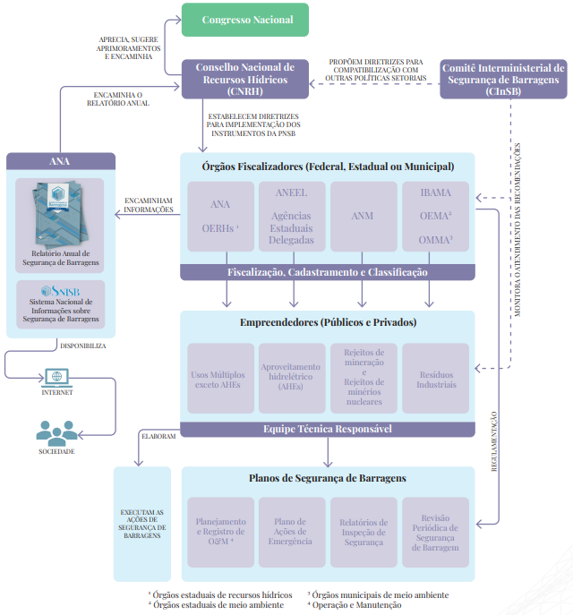

Governança da PNSB
Lei 12.334/2010

Slide 5
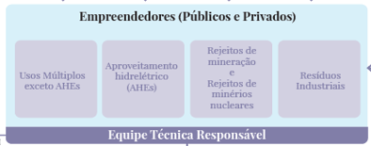
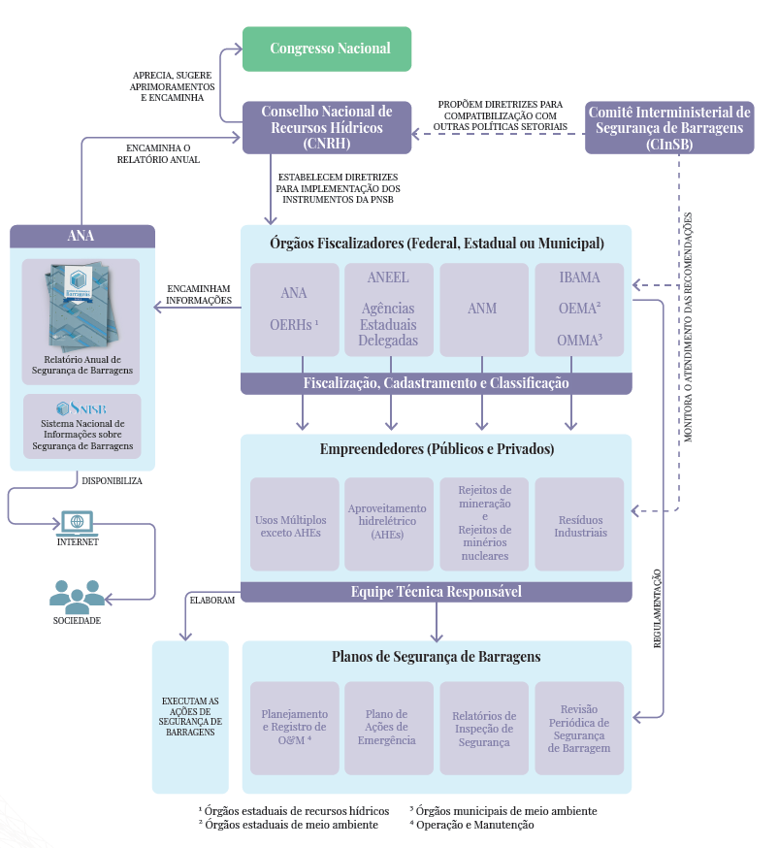
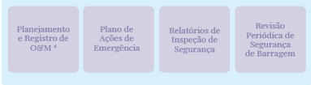
Responsabilidade, Regulação e Fiscalização na PNSB
Elabora e implementa
Regula e Fiscaliza
Planos de Segurança (PSB e PAE)

Slide 6


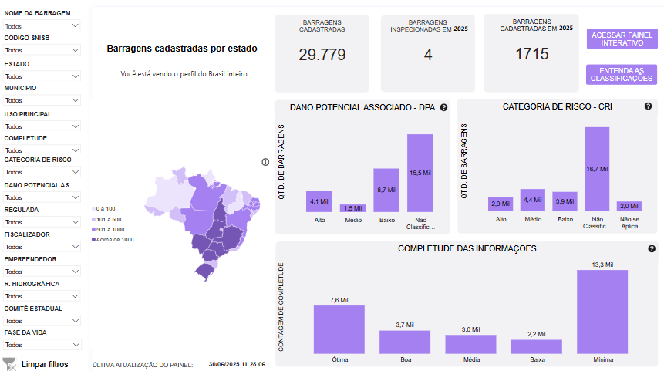


  Participação Social e Tomadores de Decisão
.
.
Aprecia e sugere por meio de Moções
Políticas e programas para melhoria da segurança das barragens

Slide 7
  Implementação da PNSB
CADASTRO
CLASSIFICAÇÃO E
ENQUADRAMENTO NA PNSB
SEGURANÇA, MONITORAMENTO E ELABORAÇÃO DOS PLANOS
ESTRUTURAÇÃO DOS ÓRGÃOS FISCALIZADORES

Slide 8
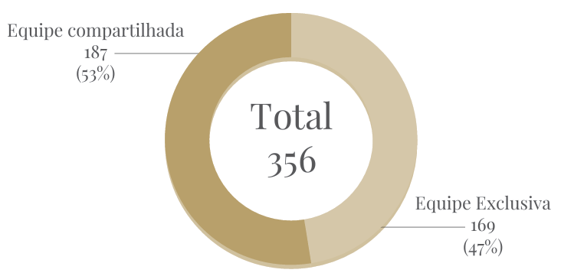
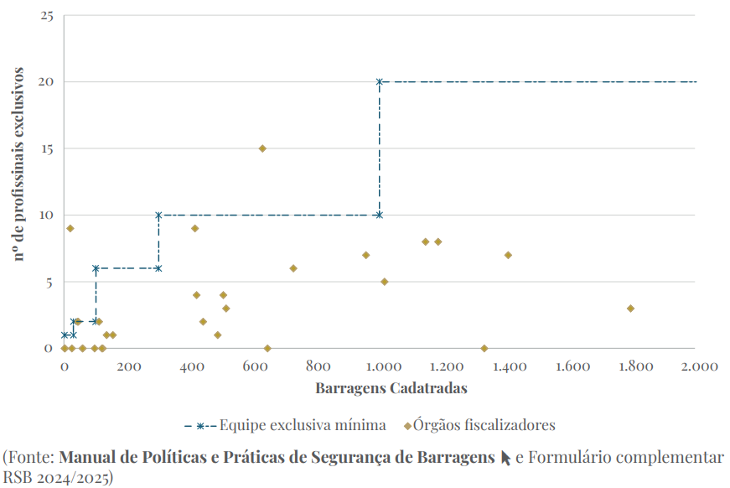
  Estrutura dos órgãos fiscalizadores

Slide 9
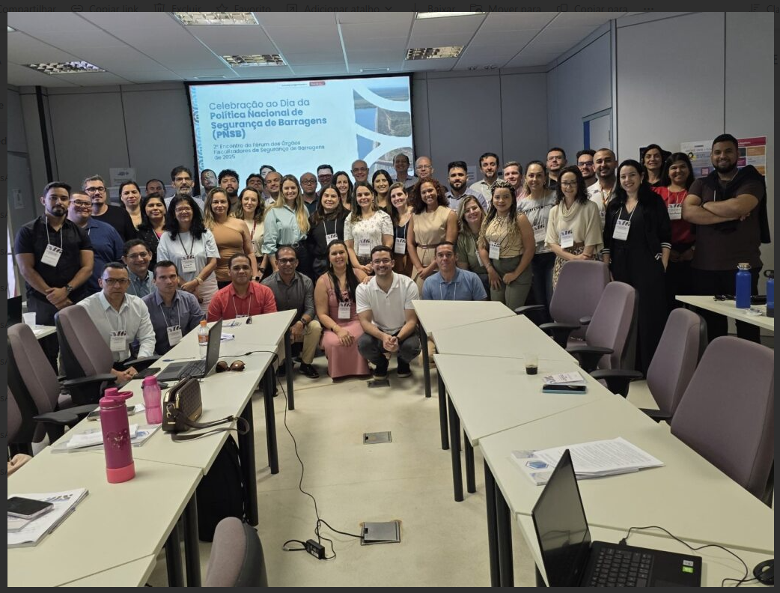






  Papel da ANA na PNSB
Regular
Cadastrar
Classificar
Fiscalizar
Promover a articulação entre os órgãos fiscalizadores (OFSBs)
Organizar e gerir o SNISB
Promover a educação e comunicação em Segurança de Barragens (PEC-SB)
Coordenar a elaboração do RSB anualmente

Slide 10
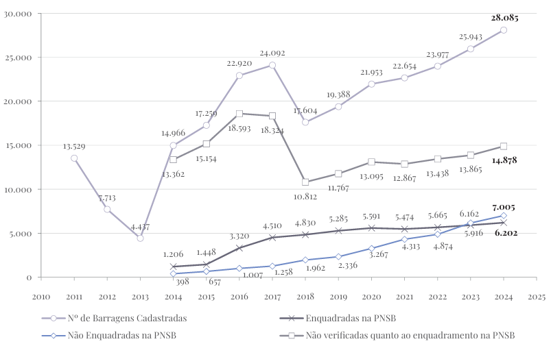
Cadastro de Barragens no SNISB
Fonte: SNISB, 1º janeiro de 2025

Slide 11
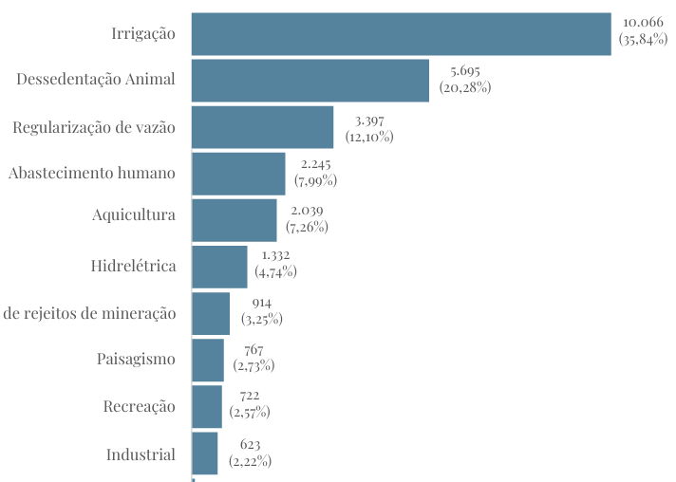
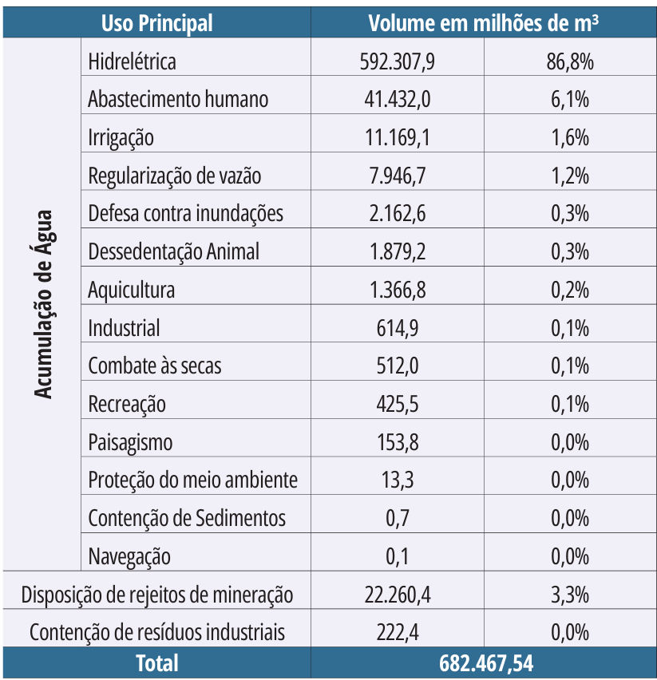
Barragens Por Uso Principal
Quantidade de barragens
Capacidade dos reservatórios
Fonte: SNISB, 1º janeiro de 2025

Slide 12
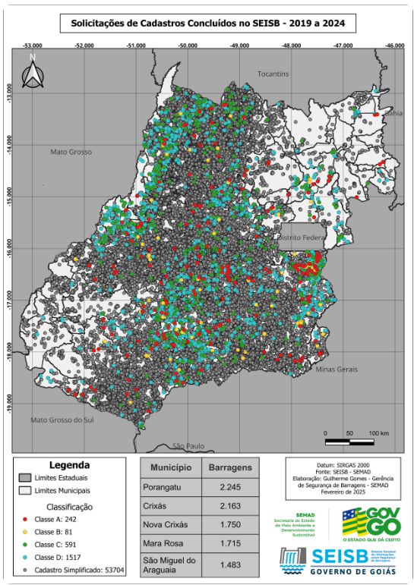
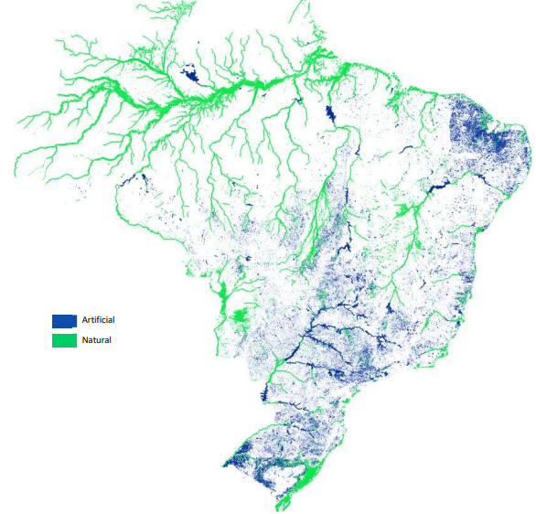
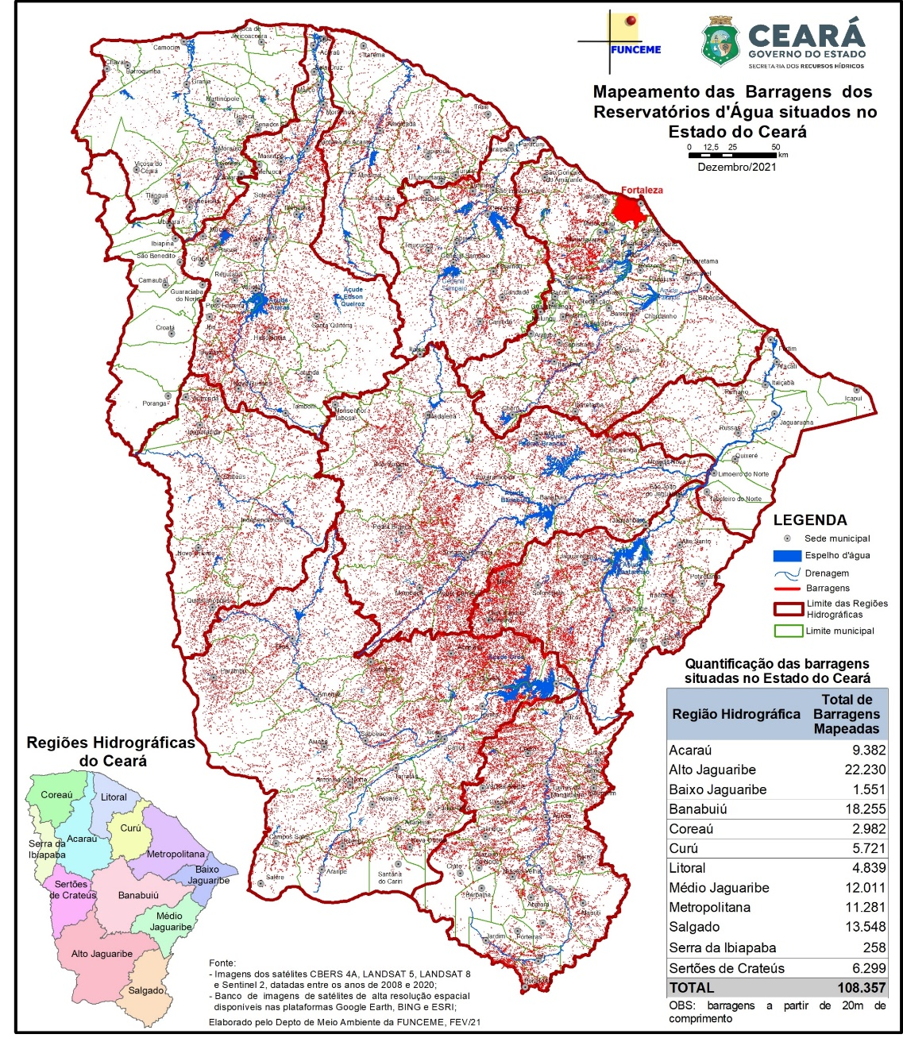
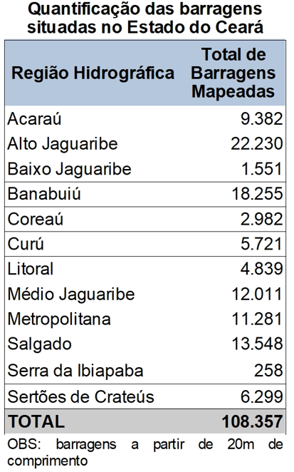
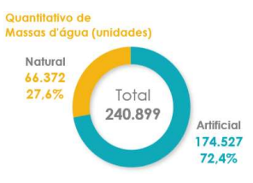
Mapeamento e Cadastro de Barragens
  Massas d’Água – Sistema Nacional de Informações sobre Recursos Hídricos (SNIRH)
Fonte: FUNCEME (2021) - Mapeamento das barragens dos pequenos reservatórios d’água situados no Estado do Ceará
53 mil
108 mil
174 mil

Slide 13
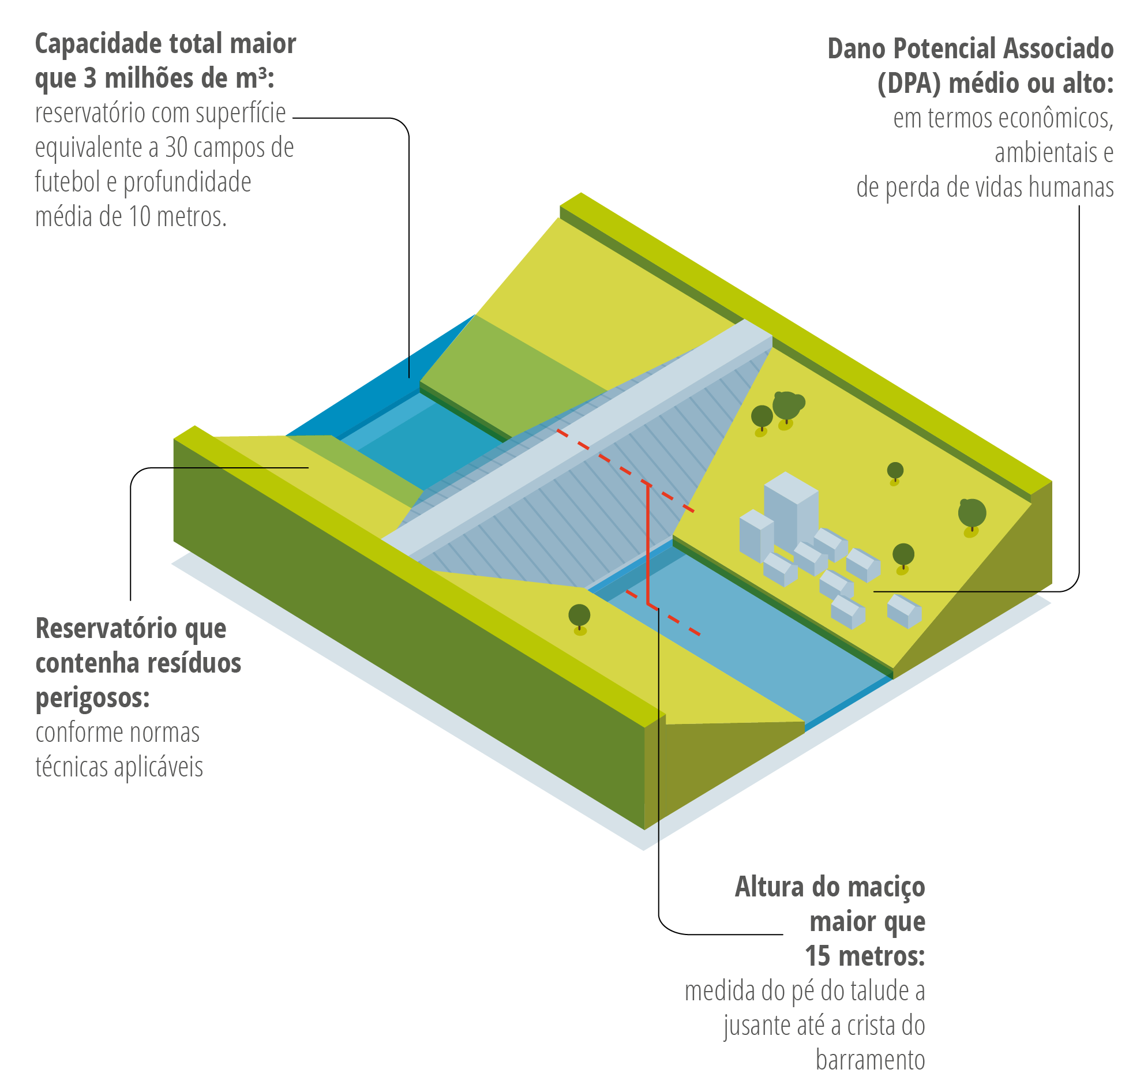
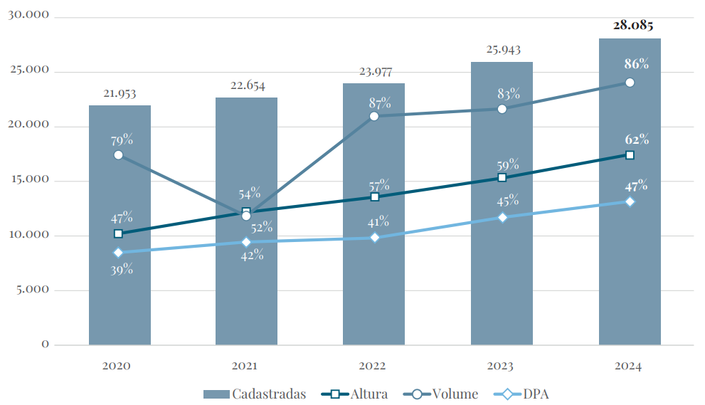
Enquadramento na PNSB
  22% Enquadradas
  24% Não enquadradas
  53% Não verificadas
GARGALO
SETOR DE USOS MÚLTIPLO, EXCETO GERAÇÃO DE ENERGIA
Altura
DPA

Slide 14
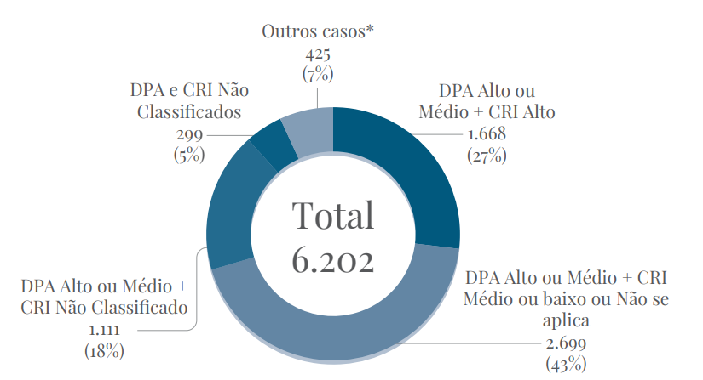
  Barragens Enquadradas na PNSB
Barragens Prioritárias
para Gestão da Segurança
Etapa de obtenção de informação
OBJETIVO DA GESTÃO DE SEGURANÇA

Slide 15
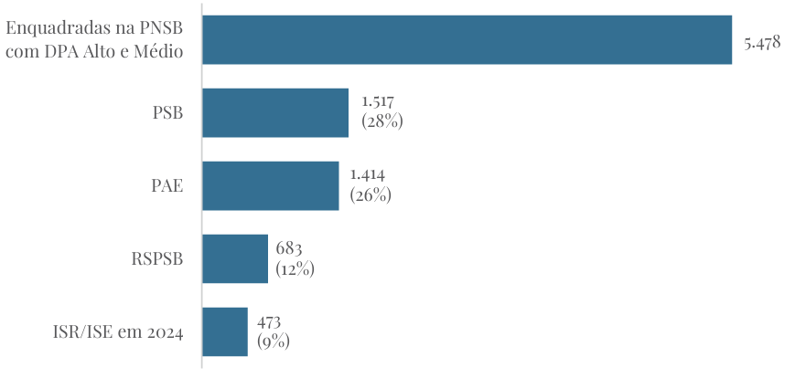
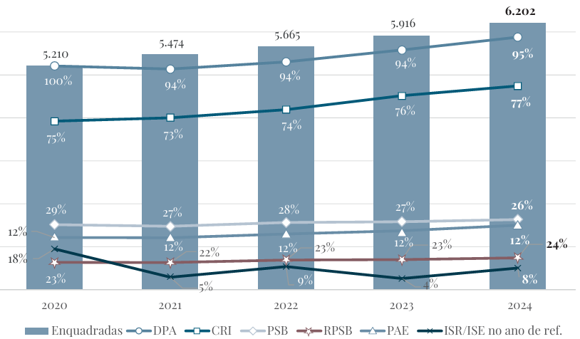
  Barragens Enquadradas na PNSB
  Exigências legais na PNSB – Empreendedor
80% São barragens de água (exceto geração)

Slide 16
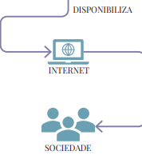
EMPREENDEDOR
FISCALIZADOR
Público ou Privado
Obtém benefício
Proprietário
Fiscalização
Visita Técnica
Documental
Aplicar sanções
Não existe barragem “sem dono”
(Lei nº 14.066/2020)
Cadastro de barragens
Classificação (DPA e CRI)
SNISB
RSB
Garantir a segurança da estrutura
Elaborar Planos de Segurança
Manutenção, Inspeções, Revisão periódica, Simulados
PUBLICIDADE TRANSPARÊNCIA

Slide 17
Atribuições dos Empreendedores
Elaborar o Plano de Segurança e realizar as inspeções de segurança regular e especial;
Prover os recursos necessários à garantia da segurança da barragem e, em caso de acidente ou desastre, à reparação dos danos, até a completa descaracterização da estrutura;
Informar ao órgão fiscalizador, órgãos do Sisnama e a Defesa Civil qualquer alteração das condições de segurança da barragem que possa implicar acidente ou desastre.
A barragem que não atender aos requisitos de segurança deverá ser recuperada, desativada ou descaracterizada pelo empreendedor, que deverá comunicar ao órgão fiscalizador as providências adotadas (art. 18).
PSB
Plano de Segurança
Inspeções de Segurança
ISR - ISE
Plano de Ação de Emergência
PAE
Revisão Periódica
RPSB

Slide 18
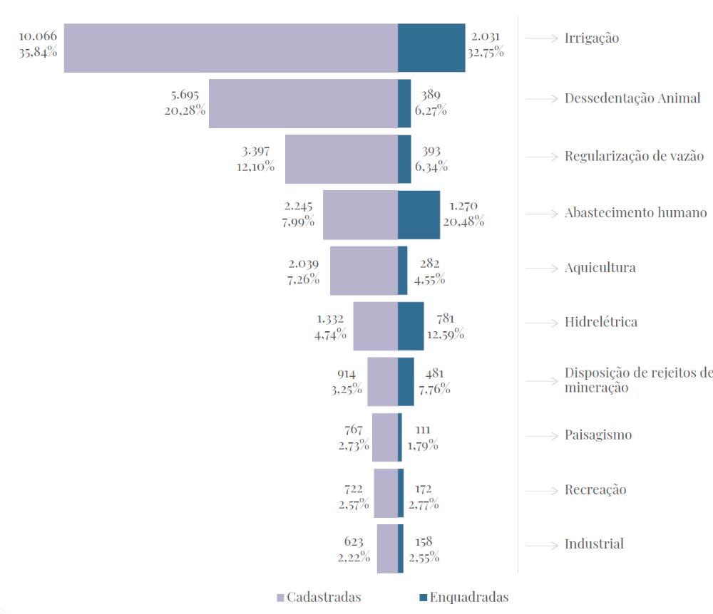
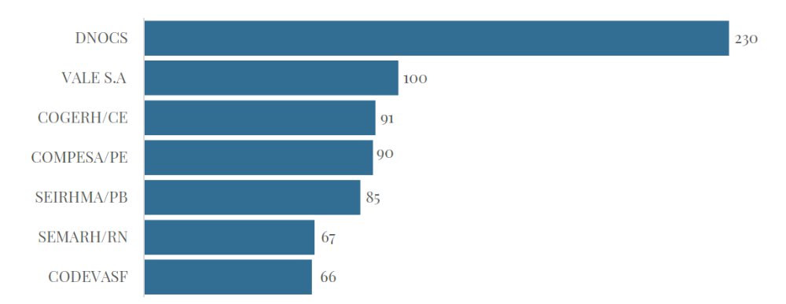
Empreendedores de Barragens
Nas barragens de usos múltiplos, os pequenos empreendedores privados e empreendedores públicos têm dificuldades para obtenção de recursos para implementação das ações de segurança
Notes:
Desafio: Muitos empreendedores públicos tem limitações financeiras e técnicas para atender a PNSB; metade das barragens fiscalizadas pela ANA são menores que 1hm3; altos custos para atendimento da PNSB. Mencionar acordão TCU 692/2025: DNOCS Codevasf e INCRA.

Slide 19
















Público
Internet
Portal Cidadão
Painéis sobre barragens
Mapas
Informações Gerais
Fiscalizadores
Exportação em CSV
Manuais,
Vídeos etc.
RSBs
Legislação

Slide 20
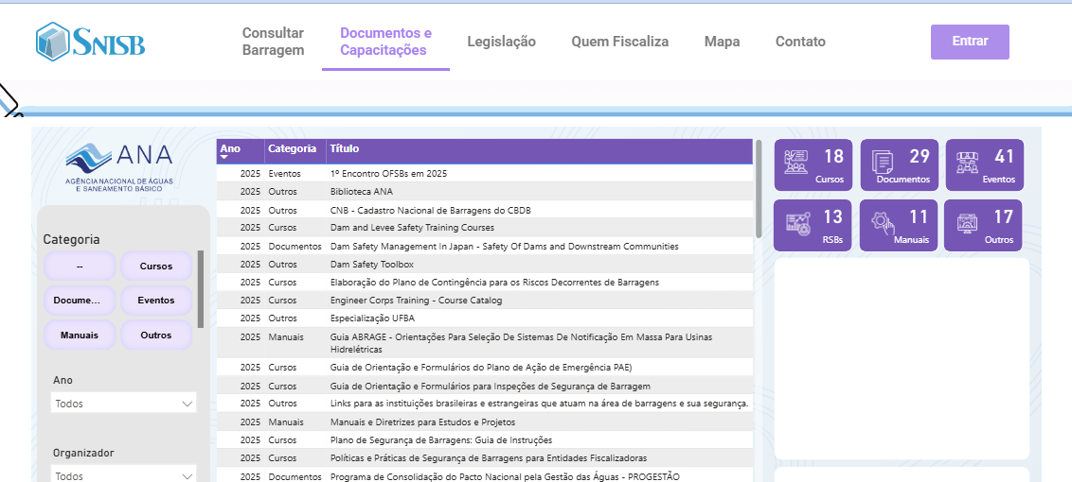
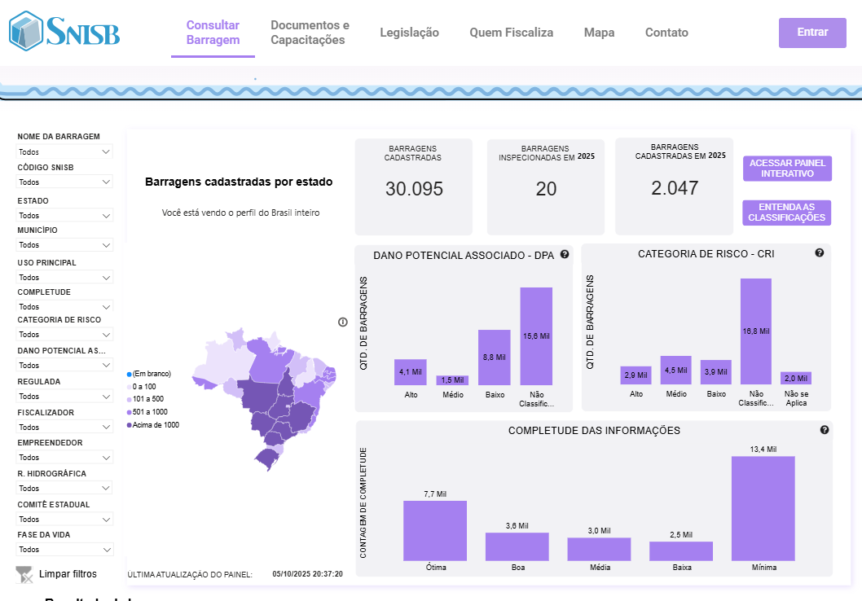

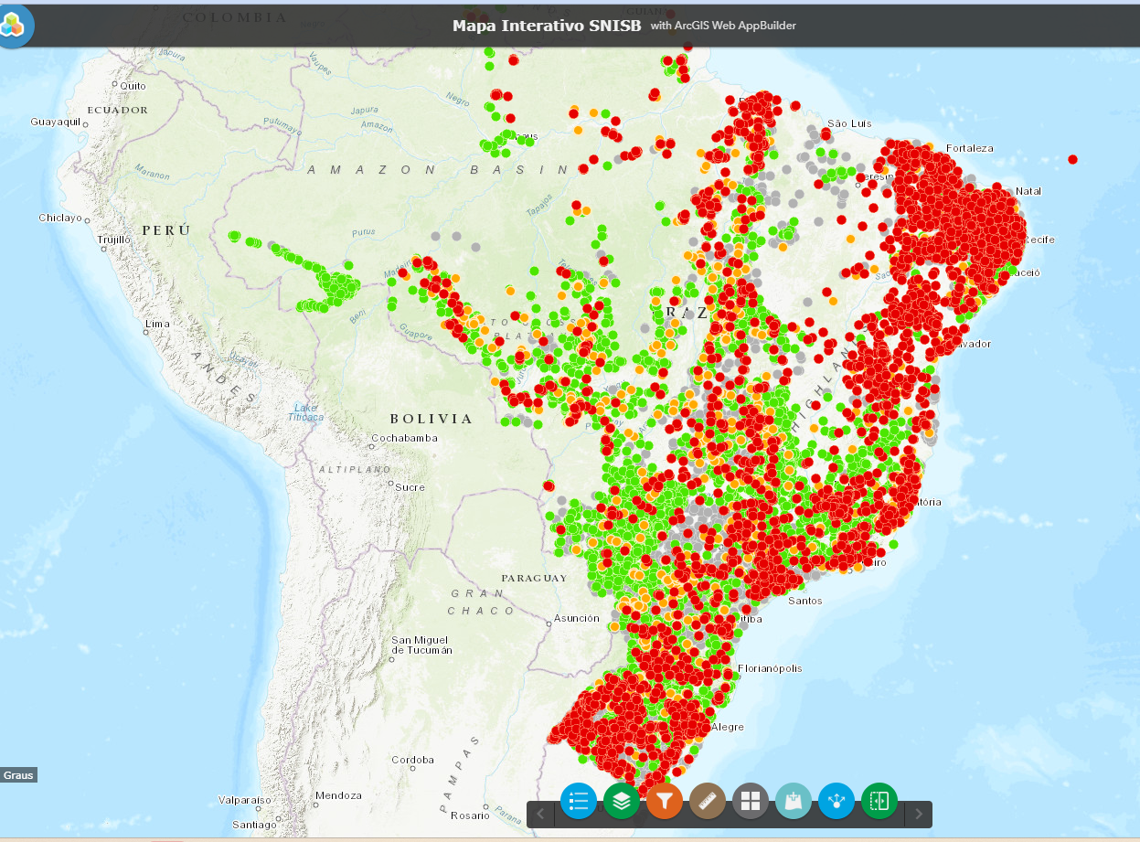
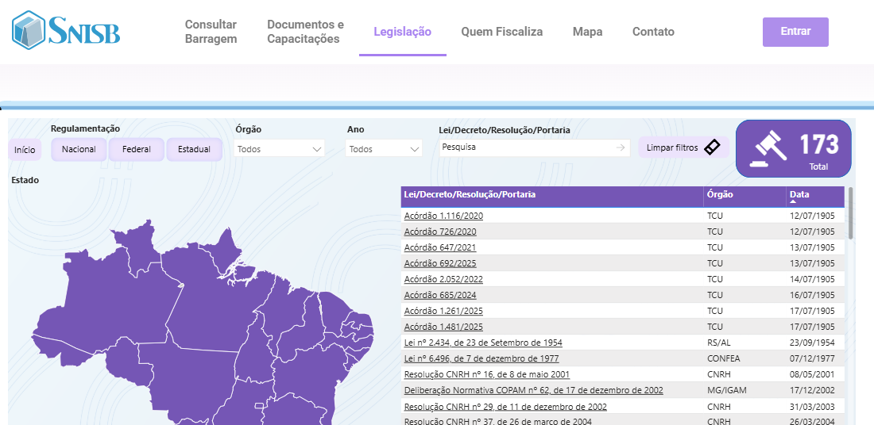
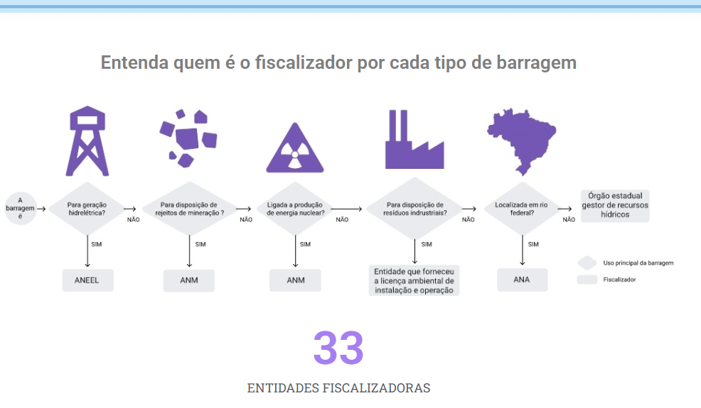
  www.snib.gov.br

Slide 21

  Implementação da PNSB – RSB
Construído a partir do cadastro do SNISB
Considera aos principais aspectos de gestão estabelecidos na PNSB
Informações são encaminhada por todos os órgãos fiscalizadores
Conteúdo mínimo é definido pelo CNRH
Apresenta a evolução anual
Acesse o RSB 2024-2025

Slide 22
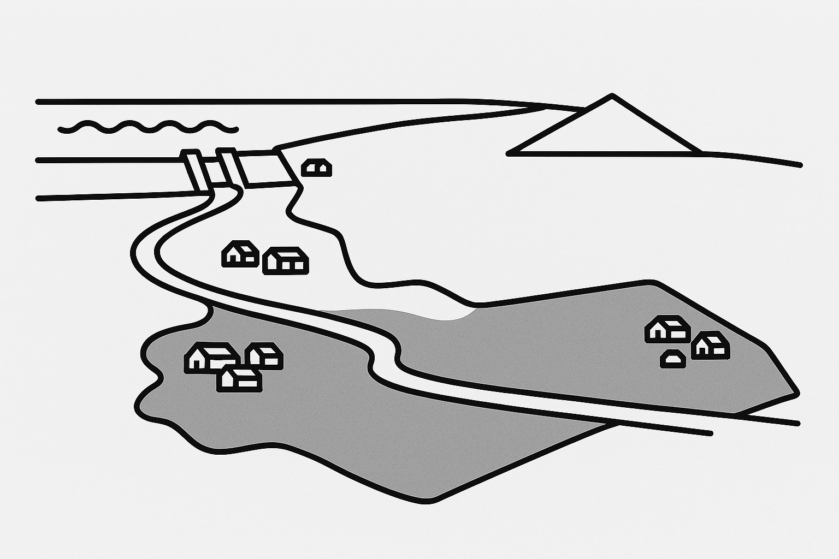

  Gestão de Risco na PNSB
  Classificação
  Avaliação do Dano Potencial a Jusante
  Difícil controle pelo empreendedor quanto à ocupação a jusante da barragem
  DPA
  Alto ou Médio
Barragens Prioritárias
para Gestão da Segurança
  Elementos de segurança da estrutura e monitoramento
  O empreendedor é responsável pelas ações de segurança e monitoramento
  CRI
  Alto

Slide 23
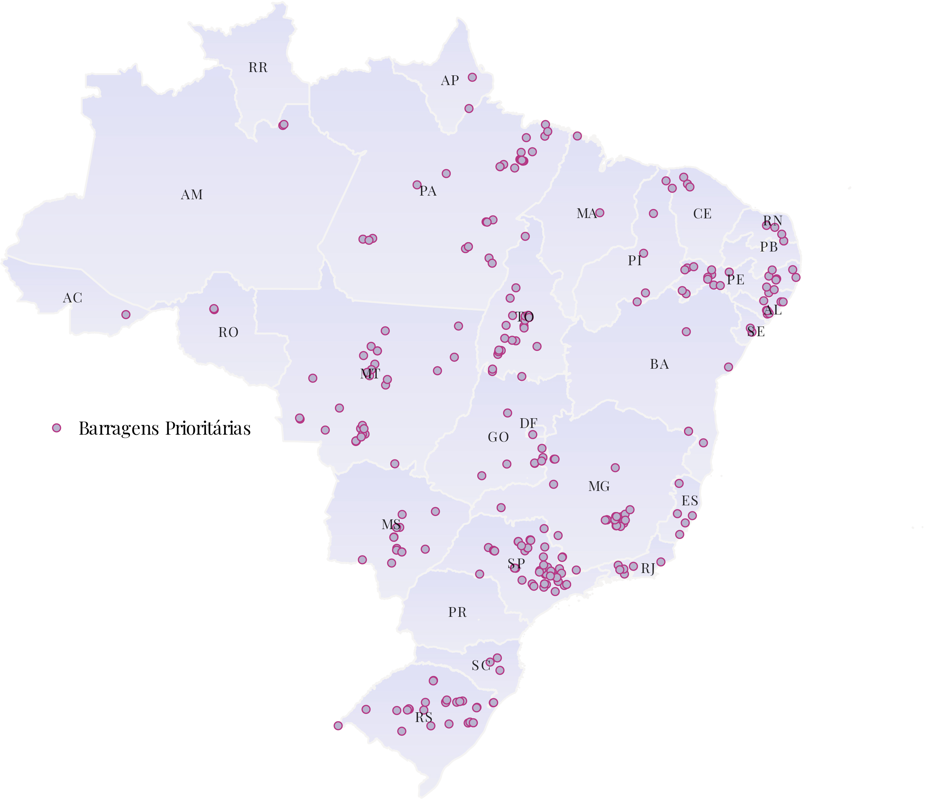
Barragens Prioritárias Para Gestão da Segurança
DPA alto ou médio ou
Indicativo de potencial de dano à vida humana
CRI alto ou
Indicativo de comprometimento grave da estrutura
241 identificadas RSB 2024

Slide 24
  Quinze Anos de PNSB – Principais Avanços
Governança SB – Objetivos + Fundamentos + Papeis + Instrumentos + Sanções
Fortalecimento institucional – Federal e Estados
Identificação progressiva do universo e cadastro de barragens
Articulação Interinstitucional – governo, sociedade, empreendedores, academia e profissionais
Transparência, comunicação e participação social
Produção e disseminação de conhecimento técnico
Formação e Valorização Profissional
Conscientização da Cultura de Gestão de Risco e Segurança de Barragens

Slide 25
  Quinze Anos de PNSB – Alguns Desafios
Definição de “barragem” à luz da PNSB
Critério de barragens Prioritárias à luz da PNSB
Cadastro (Altura, Volume e Empreendedor)
Modelo Digital de Terreno MDT com boa resolução (PE e SC)
Integração de bases de dados de instituições Federais e Estaduais
Uso de IA e métodos semi-automáticos para avaliação do DPA
Critérios de Classificação DPA (50% médio ou alto)
Equipes dos Fiscalizadores – quantidade e perfil

Slide 26
  Quinze Anos de PNSB – Alguns Desafios
Comunicação do risco para a sociedade
Empreendedor – elaboração e implantação PSB e PAE
Municípios – Defesas civis preparadas para Integração PAE & PLANCON
Municípios - Controle de Uso e ocupação do solo a jusante de barragens
Garantia de recursos financeiros à empreendedores públicos para manutenção de barragens com previsão nos orçamentos federal e estadual;
Integração com a PNRH via planos de bacia hidrográfica, com possibilidade de aplicação e de acesso a recursos da cobrança para atividades relacionadas à segurança de barragens.

Slide 27

Obrigado
bruno.reboucas@ana.gov.br
barragens@ana.gov.br
www.snisb.gov.br

